Slide 1
CateringPlatform
Benjamin Elif Larsen

Slide 2
Agenda
Første Del
Anden Del
Case
Løsning
Demo
Domain Driven Design
Logning
Selvvalgt Emne
Kafka
Demo
Kafka i forhold til RabbitMQ

Slide 3
Case
Ikke alle virksomheder har mulighed for at servere mad i deres kantiner fra deres egen køkken. Dermed er der økonomiske gevinster for en cateringvirksomhed ved at sælge færdiglavede retter til disse virksomheder. På sammen tid er det blevet mere udbredt blandt virksomheder at sælge deres produkter via internettet. Disse muligheder vil cateringvirksomheden FoodForAll A/S gerne benytte sig af for at øge deres omsætning og øge antallet af kunder via en hjemmeside der er let at bruge, da de på nuværende tidspunkt kun tillader bestillinger via deres telefon besat af en enkelt ansat

Slide 4
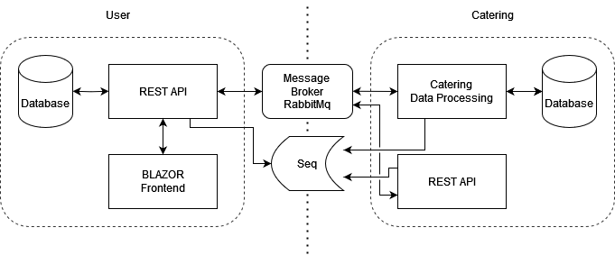
Løsning

Slide 5
Demo

Slide 6
Domain Driven Design

Slide 7
Domain Driven Design
Arkitektur
Fokus på domæner
Aggregater
Bounded Context
Value Objekt

Slide 8
Domain Driven Design - Aggregat
Samling af objekter
Har en rod
Andre aggregater og deres objekter kan kun refererer til rødderne
IAggregateRoot:Interface
ReferenceId:Record
Notes:
Kun en enkel aggregatrod skulle påvirkes af gangen.
Overholdes ikke helt dette i produktet, da det ville kræve event og håndtering af disse

Slide 9
Domain Driven Design – Value Objekt
Objekter uden referencer
Kun værdierne er vigtige
ValueObject:Record

Slide 10
Domain Driven Design – Bounded Context
User
Customer
Notes:
https://martinfowler.com/bliki/UbiquitousLanguage.html
https://martinfowler.com/bliki/BoundedContext.html

Slide 11
Logning

Slide 12
Logning – Seq og Serilog
SEQ
Serilog
Logs
Søgning
Analyse
Notes:
RabbitMQ kan nævnes under Kafka

Slide 13
Serilog
Notes:
RabbitMQ kan nævnes under Kafka

Slide 14
Selvvalgt Emne Kafka

Slide 15
Apache Kafka
Event Streaming
Broker – Lager
Connect –
Stream
Event
Producer
Consumer
Topic
Partition
Notes:
https://kafka.apache.org/documentation/#intro_nutshell
https://kafka.apache.org/documentation/#kraft_role

Slide 16
Apache Kafka - Hvad Er
Åben-kilde event streaming platform
Event replikering
Event schema //ikke nødvendigt
Topic

Slide 17
Apache Kafka - Dele
Broker
Controller
Connect
Stream
Schema Registry
Notes:
Nævn at broker nu kan være controllers, men før var det zookeeper

Slide 18
Demo Kafka
Notes:
Confluent Kafka

Slide 19
Kafka - I forhold til RabbitMQ
Kafka
RabbitMQ
Topic
Kan have skema
Komplext
Event
Queue
Intet skema
RPC
Simpelt
Message
Notes:
Remote Procedure Cal
Nævn at kafka ikke understøtter request-response

Slide 20
Kafka - Hvis brugt i produktet
Kafka understøtter ikke Request-Response
Skulle selv implementer en løsning for dette
Consumers i Catering.DataProcessingPlatform skulle håndtere opskalering
Notes:
Nævn at for RabbitMQ er der intet der tvinger en consumer at svare på en RPC

Slide 21
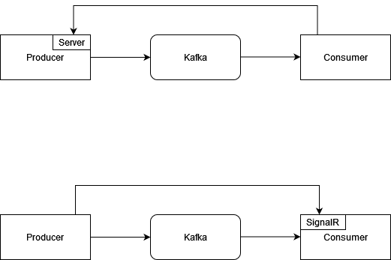
Kafka - Request-Response
Notes:
Begge kræver at de kender hinanden.
A kunne sende en url’en til en REST API med over

Slide 22
Referencer

